Slide 1

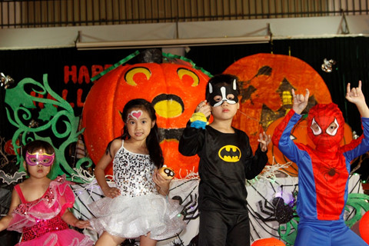

PHÒNG GIÁO DỤC VÀ ĐÀO TẠO QUẬN LONG BIÊN
MĨ THUẬT 4
CHỦ ĐỀ 3 : NGÀY HỘI HÓA TRANG
Tiết 2: Tạo hình mặt nạ bằng các chất liệu

Slide 2


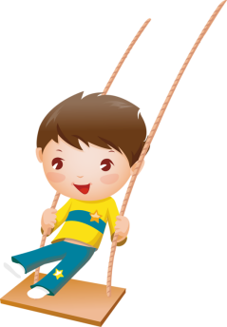

YÊU CẦU CẦN ĐẠT
- Phân biệt và nêu được đặc điểm một số loại mặt nạ sân khấu chèo, tuồng, lễ hội dân gian Việt Nam và một vài lễ hội quốc tế ở nhiều chất liệu khác nhau.
- Tạo hình được mặt nạ bằng nhiều chất liệu theo ý thích.
- Giới thiệu, nhận xét và nêu được cảm nhận về sản phẩm của mình với người thân trong gia đình.

Slide 3
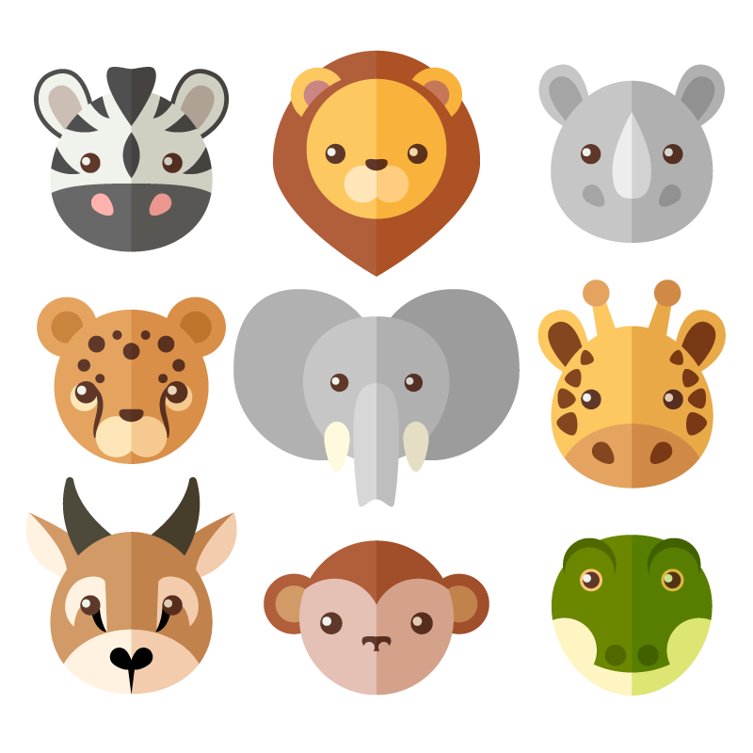

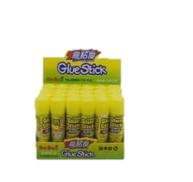
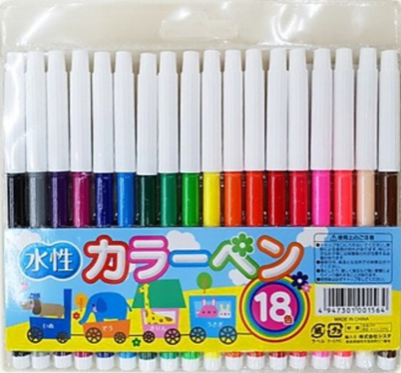
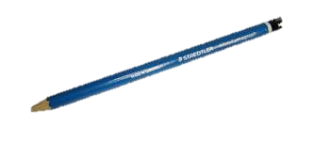
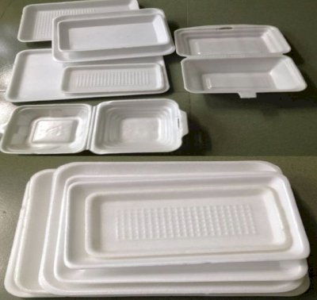
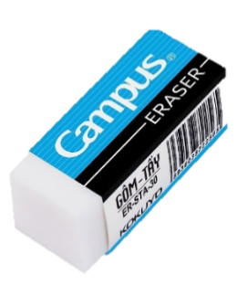
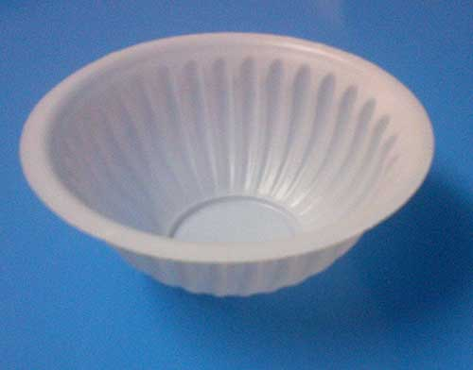
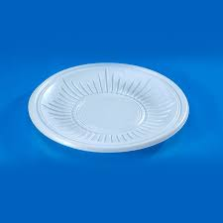
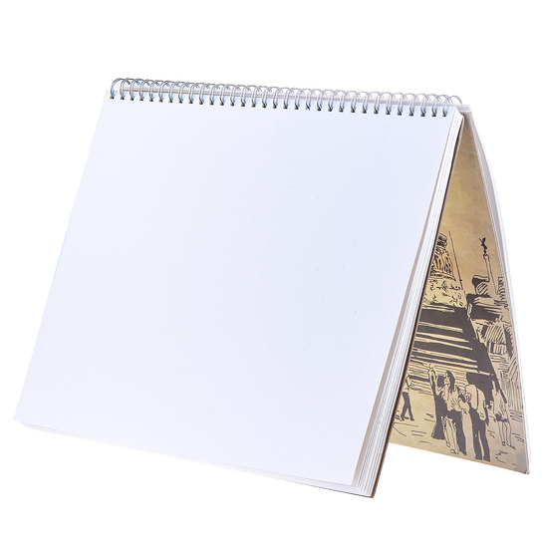
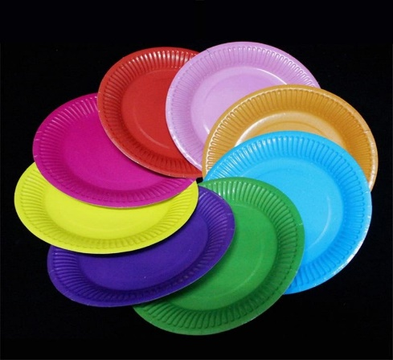
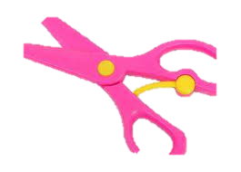
Chuẩn bị đồ dùng

Slide 4

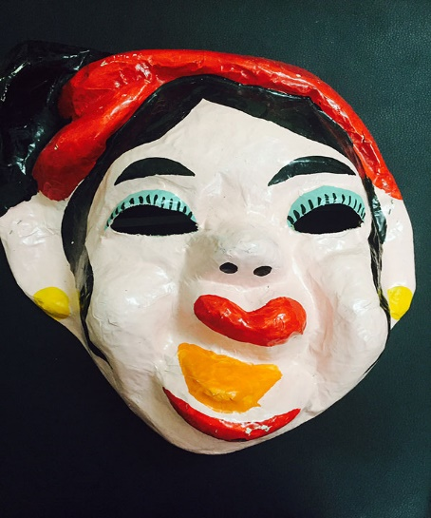
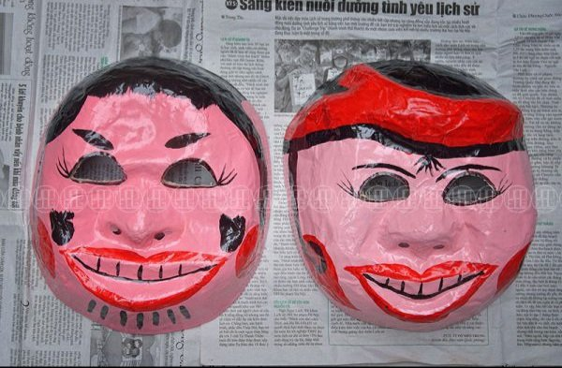
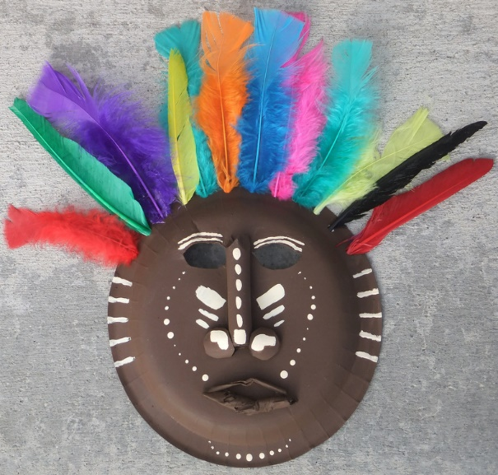
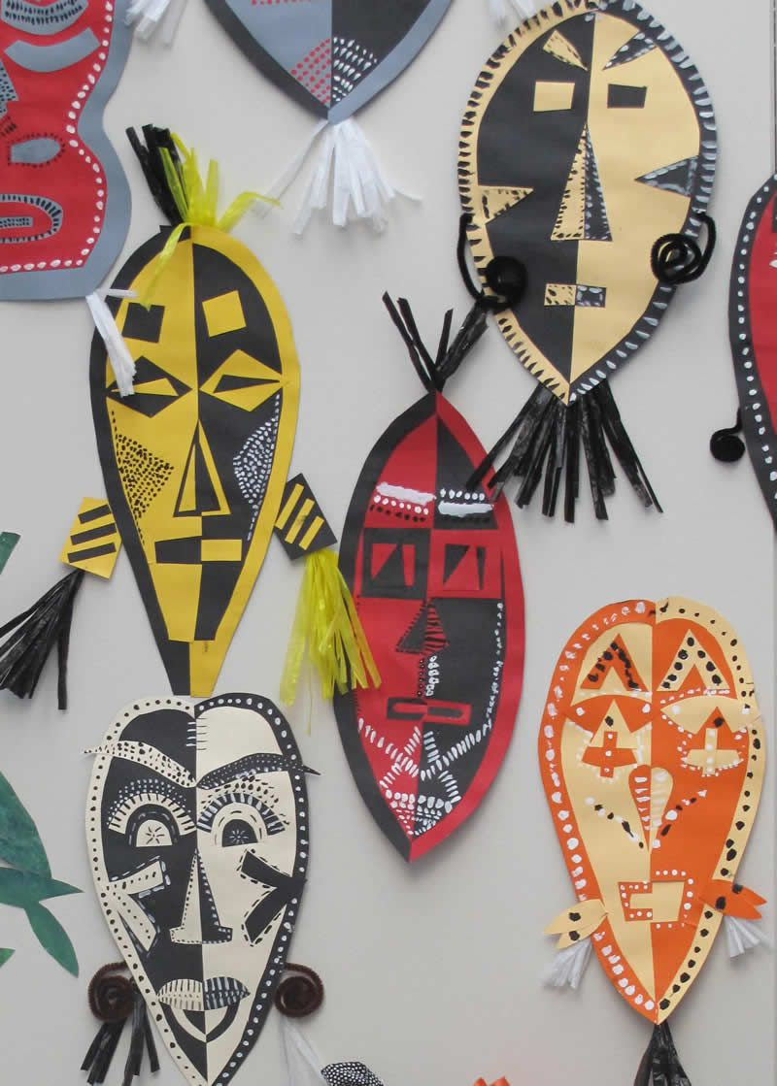
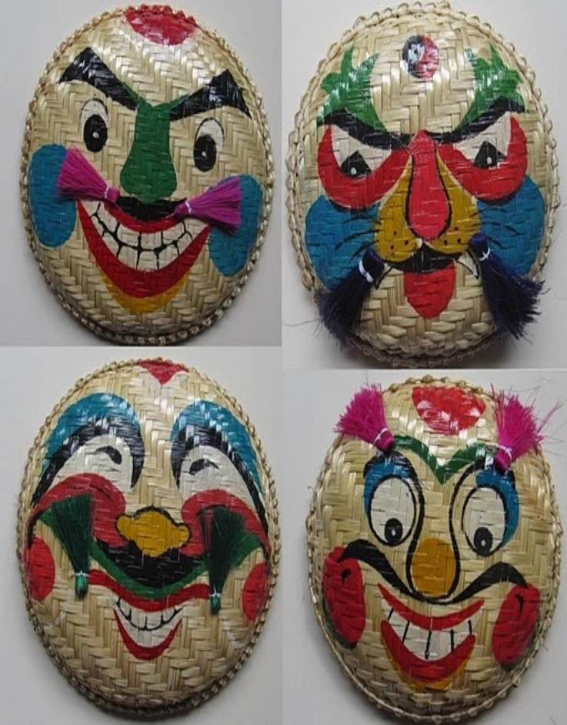
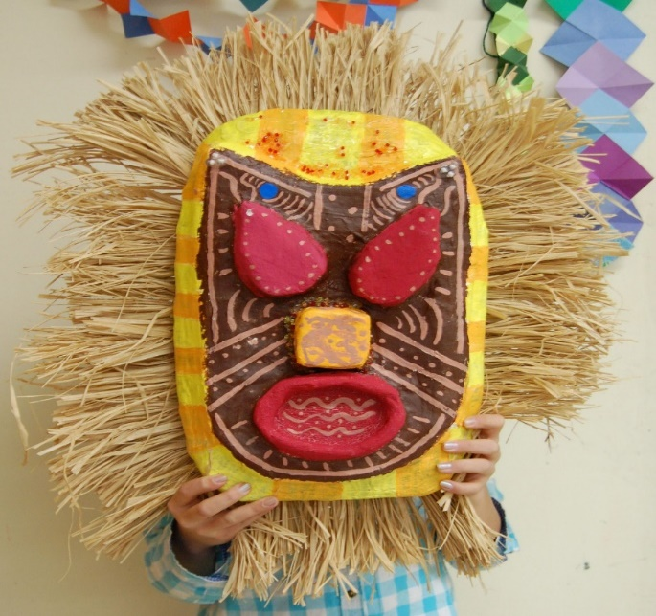
1
KHÁM PHÁ

Slide 5


Ghi nhớ
- Mặt nạ có nhiều chất liệu,hình dáng, đặc điểm, màu sắc và mục đích trang trí, sử dụng khác nhau.
- Cách trang trí tạo hình mặt nạ rất phong phú và đa dạng về; hình dáng, màu sắc và mục đích sử dụng.
- Mặt nạ đóng một vai trò quan trọng trong các hoạt động Lễ, Hội...giúp cho mọi hoạt động trở lên phong phú, ý nghĩa và mang đặc sắc riêng.

Slide 6
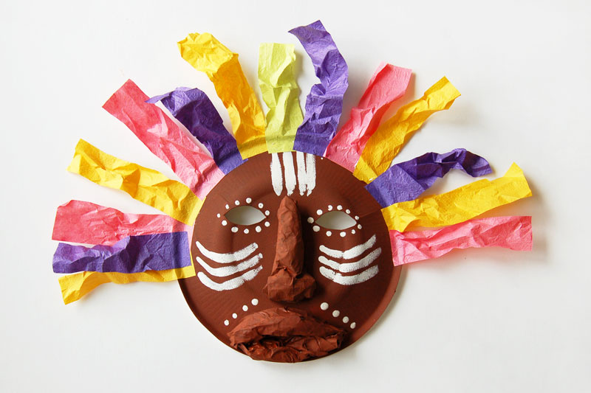
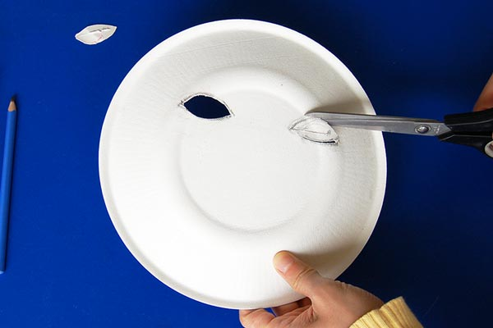
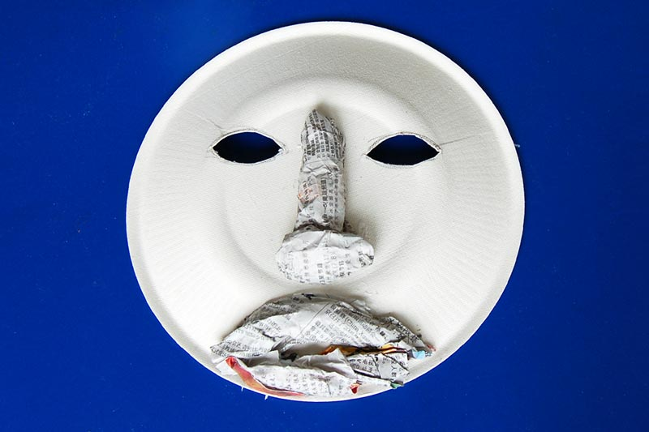
2
KIẾN TẠO KIẾN THỨC - KĨ NĂNG
Bước 2: Vẽ hoặc làm thêm các chi tiết bằng hình thức đắp nổi
Bước 3: Vẽ, cắt dán ,tô màu và trang trí thêm để sản phẩm hoàn chỉnh.
Bước 1: Vẽ và cắt các chi tiết mắt...

Slide 7
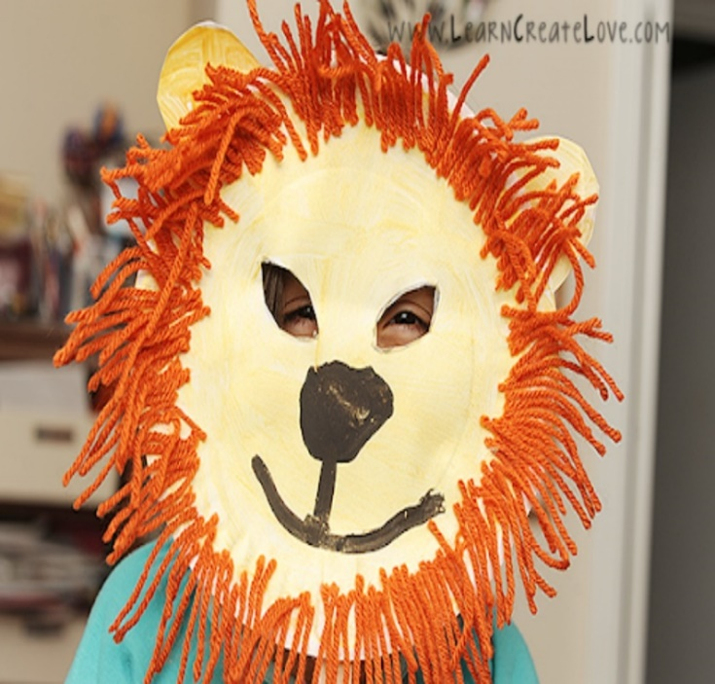
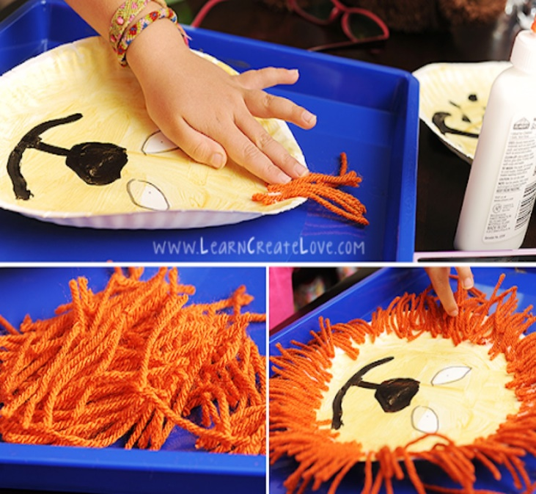
1
2
3

Slide 8
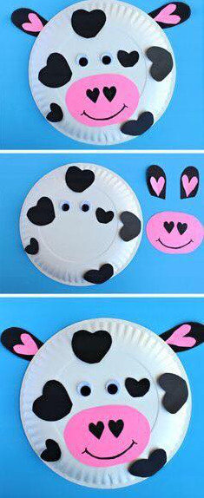
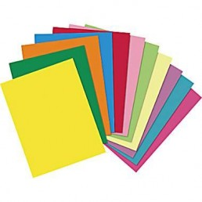
1
2
3

Slide 9

GHI NHỚ
Cách thực hiện:
Bước 1: Vẽ và cắt các chi tiết mắt...
Bước 2: Vẽ hoặc làm thêm các chi tiết mũi miệng...
Bước 3: Vẽ, cắt dán, tô màu và trang trí thêm để sản phẩm hoàn chỉnh.

Slide 10

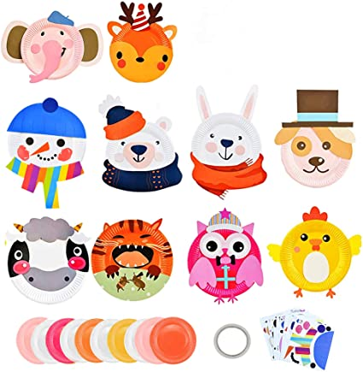
Sản phẩm tham khảo:

Slide 11
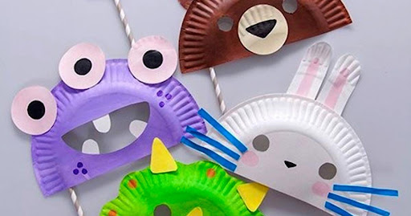
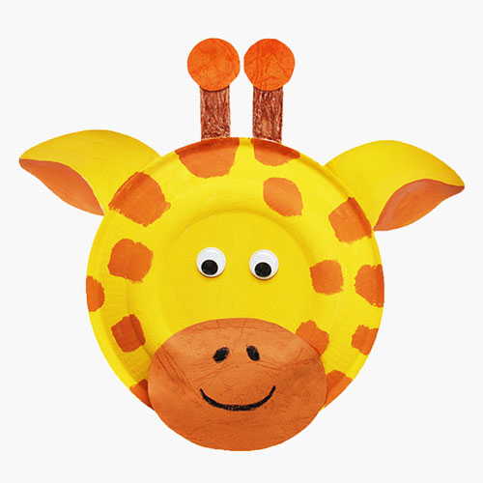

Slide 12
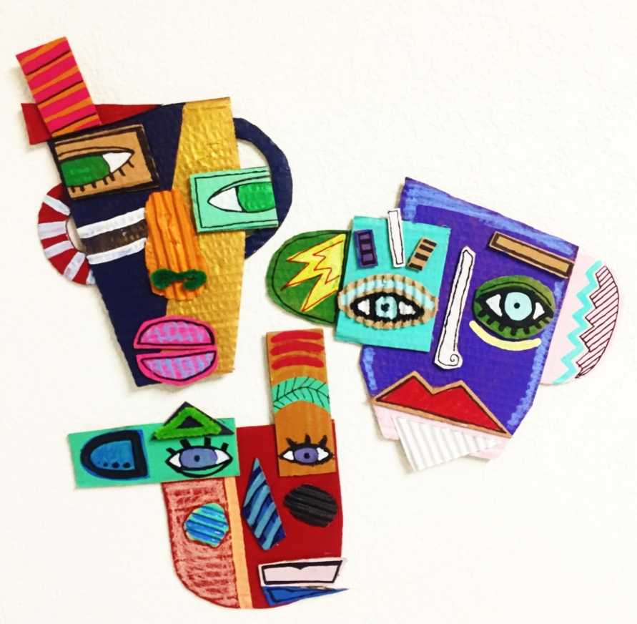

Slide 13

3
LUYỆN TẬP- SÁNG TẠO:
- Em hãy làm một mặt nạ bằng đĩa nhựa hoặc đĩa giấy theo ý thích.

Slide 14

4
Phân tích – Đánh giá:
- Em hãy chia sẻ sản phẩm mặt nạ cho người thân trong gia đình nhé.

Slide 15

1
DẶN DÒ
- Sau khi hoàn thành sản phẩm, các em nhớ lưu lại sản phẩm và chụp ảnh sản phẩm gửi cho cô giáo nhé.

Slide 16

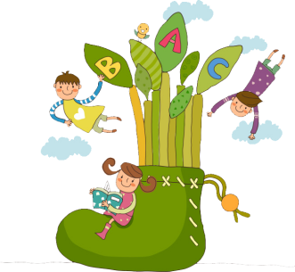
Xin chào và hẹn gặp lại các con!

